Slide 1
Министерство образования и науки Челябинской области Муниципальное автономное общеобразовательное учреждение «Миасская средняя общеобразовательная школа №16» Индивидуальный проект Разработка методических указаний для решения задач, связанных с позиционными системами счисления с использованием WEB-технологий тип проекта: Информационно-познавательный
Авторы проекта: Герасимов Климентий, Ермаков Дмитрий
Обучающиеся 11-го класса МАОУ «МСОШ №16»
Наставник проекта: Горяинов Сергей Игоревич, учитель информатики
Миасс
2021

Slide 2
Актуальность проекта
С каждым годом всё больше людей сдают Единый Государственный Экзамен по информатике. Данный методический материал может помочь людям, сдающим ЕГЭ, разобраться в том, как решать задачи, связанные с системами счислений.
Цель проекта:
Целью проекта является разработка методических указаний для решения задач, связанных с позиционными системами счисления с использованием WEB-технологий.

Slide 3
Задачи проекта:
Выделить типы задач, связанные с системой счисления из ЕГЭ по информатике.
Сформулировать алгоритмы решения выбранных задач.
Решить ряд задач, соответствующих сформулированным алгоритмам из пункт.
Оформить решенные задачи в виде WEB-страницы.

Slide 4
План работы:
Поиск задач и алгоритмов решения
Решение выбранных задач
Разработка структуры сайта

Slide 5
Поиск задач
Первым пунком плана является поиск задач, связанных с позиционными системами счисления. Эти задачи мы взяли из сайта Константина Полякова. После потребовалось найти алгоритмы решения взятых нами задач и оформить в виде WEB-страницы.

Slide 6
Разработка основной структуры сайта
Основой нашего сайта является HTML, который включает в себя все необходимые инструменты для создания сайта.
Наш сайт в основном состоит из однотипных HTML-файлов, каждая из которых содержит в себе решение определённого типа задач.

Slide 7

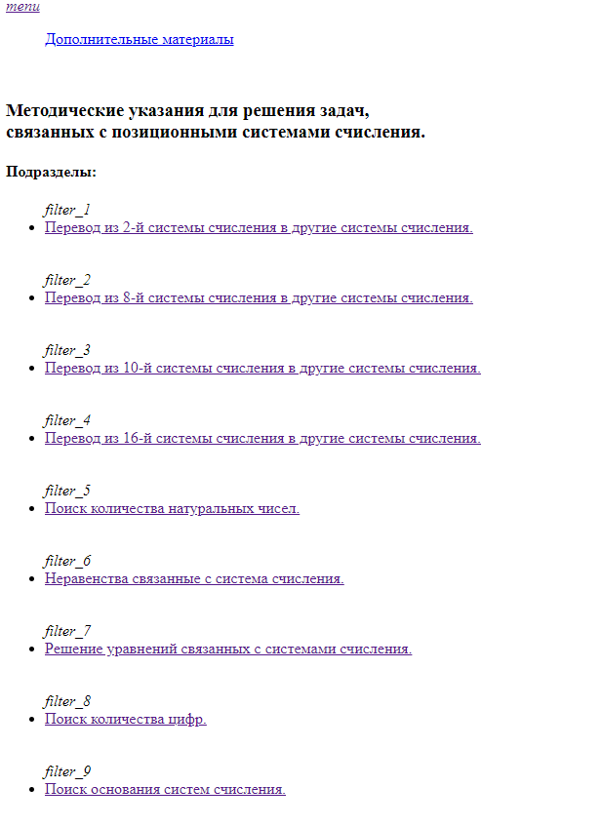
Для начала нужно было определиться с тем, как будет выглядеть наш сайт. Было множество вариантов реализации, но мы остановились на варианте с ссылками. С помощью HTML были сделаны ссылки на решение всех типов выбранных задач.
Вот так выглядит главная страница сайта:

Slide 8
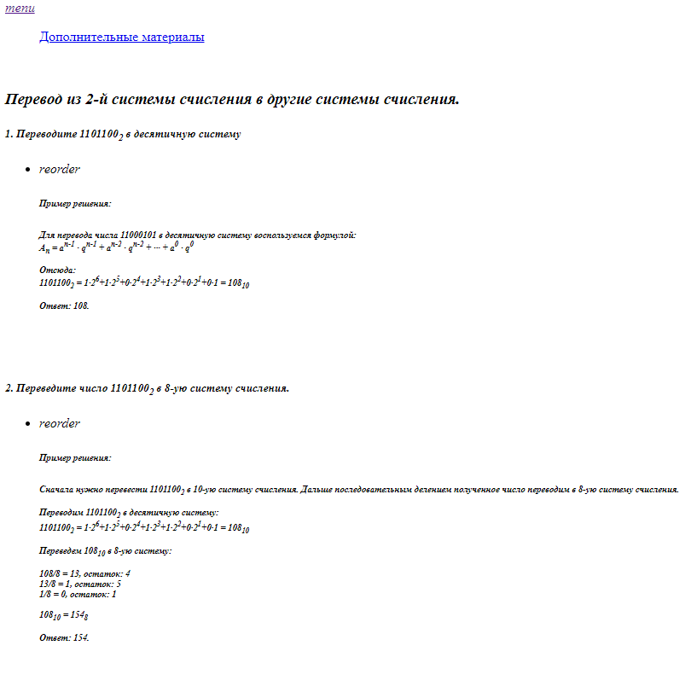
И таким же образом выглядели страницы с решением определённх типов задач.

Slide 9
Поскольку страница не имеет никакого дизайна и выглядит непривлекателено, то было необходимо к имеющейся структуре подключить CSS-стили.
Было принято решение оформить сайт в черно-белых цветах.
Также с оформлением стилей и дизайна нам помог фреймворк MaterializeCSS. С его помощью получилось внедрить модальное окно с дополнительными материалами для решения задач и раскрывающееся окно с готовым решением задач.
Ещё с помощью CSS нам удалось сделать наш сайт адаптивным под разные разрешения устройства, что позволяет пользоваться сайтом даже на мобильных устройствах.

Slide 10
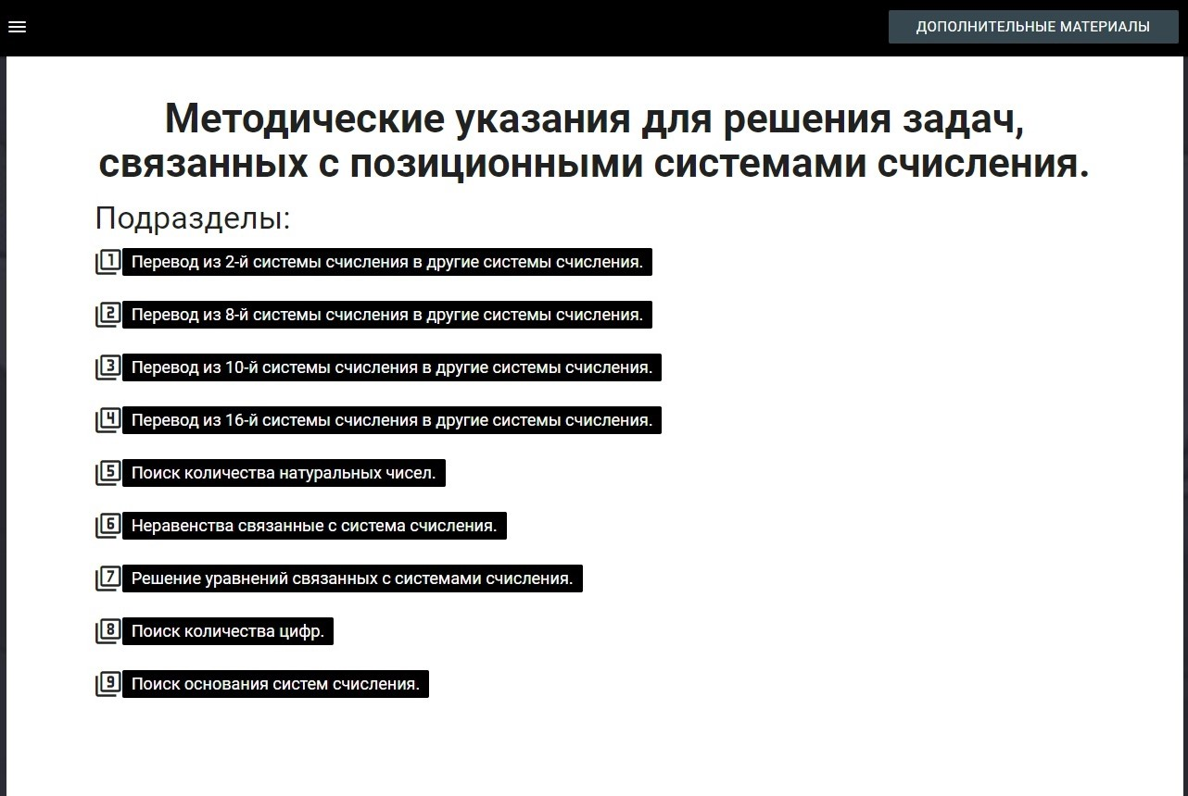
Как выглядит главная страница после добавления CSS-стилей и фреймворка MaterializeCSS:

Slide 11
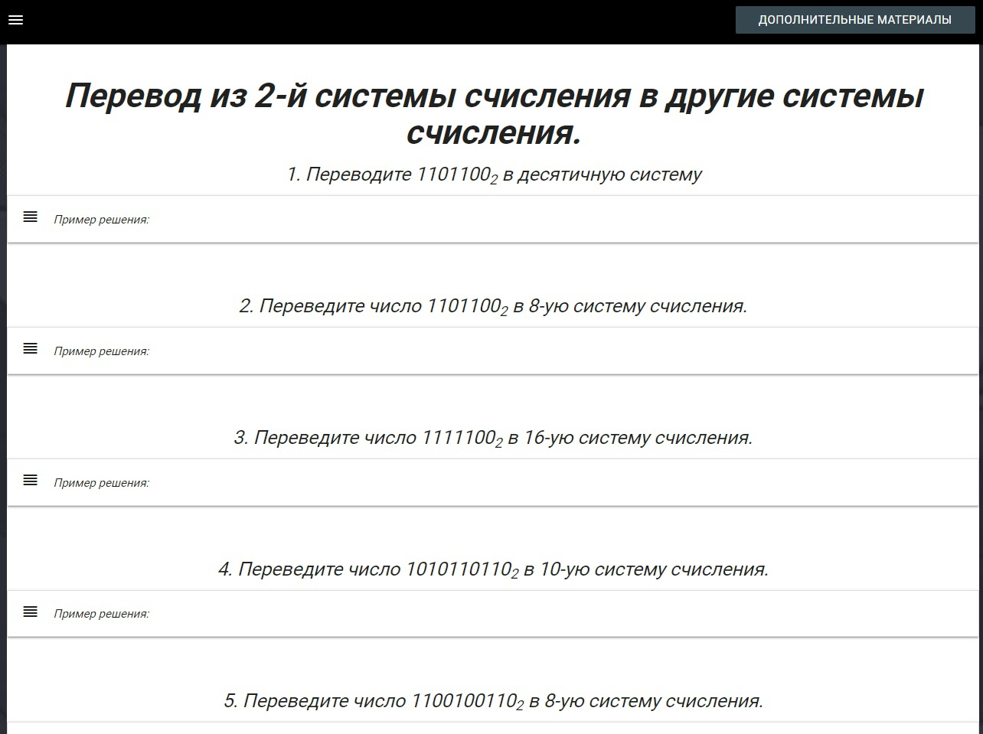
А вот так выглядит одна из страниц :

Slide 12
С добавление модального и раскрывающихся окон нам требовался способ при нажатии кнопки мыши раскрывать данные окна. С это задачей нам помог язык программирования JavaScript, который содержит все необходимые нам функции.
С добавлением JavaScript наш сайт стал более функциональным и привлекательным.

Slide 14
Заключение
В ходе реализации проекта разработчики улучшили свои навыки в решении задач по теме системы счисления, получили навыки использования языка разметки страницы HTML, научились использовать язык описания внешнего вида CSS, а также взаимодействовать с фреймворком MaterializeCSS.
А для пользователя наш проект можется стать помочником в решении задач и поскольку сайт адаптирован под разные устройства, пользователь сможет зайти на него в любой момент с удобного ему устройства и благодаря данным решениям разобраться в том, как верно выполнить задание.

Slide 15
Список литературы
https://ru.wikipedia.org/wiki/
https://kpolyakov.spb.ru/
http://htmlbook.ru/

